Slide 1
セーフティ事業部 先進安全開発室 北浦宏祐

Slide 2
実施結果
方針 意気込み | SVMをスクラッチで実装して、ライブラリと同等の結果を得る
実装環境 | Python2.7 scikit-learn:: svm
アルゴリズム | SVM 方式: ソフトマージンSVM カーネル: Gaussian 最適化: grid search
結果 | 0.560 ...orz (目標: 0.765)

Slide 3
取り組み計画
1. 予備検討用実装
目標値設定のために、どの程度の性能を得られるかをライブラリを用いて確認
1. 前処理の実装
2. 学習処理の呼び出し
3. grid searchの呼び出し
4. 推定処理の呼び出し
2. スクラッチで実装
予備検討で設定した目標値を、スクラッチでの実装により目指す。
1. 前処理の実装 (予備検討と同様)
2. カーネル関数の実装 (Gaussian (sklearnに合わせて))
3. 学習処理の実装
カーネルの実装
2次計画法の実装
4. 推定処理の実装
5. 最適化の実装 (グリッドサーチ)

Slide 4
取り組み結果
1. 予備検討用実装
目標値設定のために、どの程度の性能を得られるかをライブラリを用いて確認
1. 前処理の実装
2. 学習処理の呼び出し
3. grid searchの呼び出し
4. 推定処理の呼び出し
2. スクラッチで実装
予備検討で設定した目標値を、スクラッチでの実装により目指す。
1. 前処理の実装 (予備検討と同様)
2. カーネル関数の実装 (Gaussian (sklearnに合わせて))
3. 学習処理の実装
カーネルの実装
2次計画法の実装 ← ライブラリ(cvxopt)で実装した
4. 推定処理の実装
5. 最適化の実装 (grid search) ← 手付かず
結果: 76.5%
結果: 56.0%

Slide 5
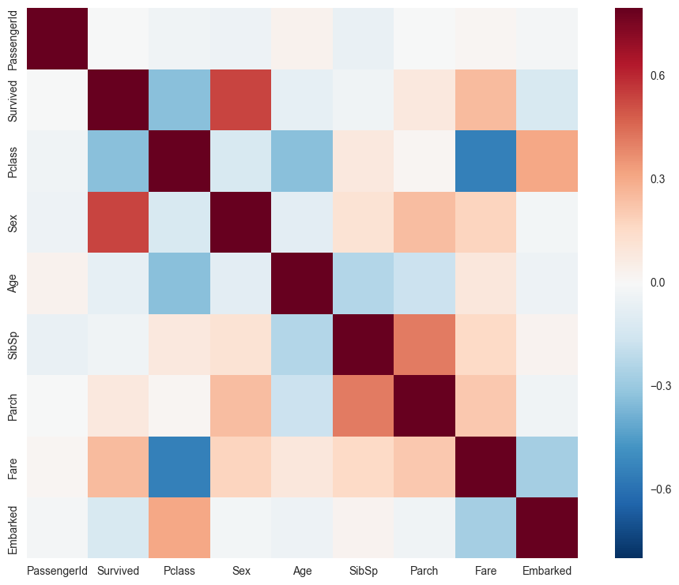
前処理
欠損値の扱い
Age, Embarkedに欠損あり
→ 単純に中央値で補間
特徴の選定
とりあえず構造化できたデータすべて
Pclass
Sex
Age
SbSp
Parch
Fare
Embarked
相関係数 →
Pclass, Fare
世の中お金らしい
Sex
Lady first

Slide 6
ソフトマージンSVM
ggr
http://aidiary.hatenablog.com/entry/20100503/1272889097
http://aidiary.hatenablog.com/entry/20100502/1272804952
http://aidiary.hatenablog.com/entry/20100501/1272712699

Slide 7
考察
1. なぜ56%になってしまったのか?
Grid searchがないことに尽きる...
適当なパラメータでやったので分割面がめちゃくちゃ
分割、回転、パラメータ変更、、、面倒くさかったのでつい。。。
2. そもそも予備検討ですら76%なのはなぜ?
最適化が甘い
gamma=2^-15..3, C=2^-5..15で2倍ずつ探索
最適点近傍をさらに探索すべきだった?
前処理が適当
Ageの欠損は、名前の敬称(Mr.,Miss,Mrs,なし)で大体年齢がわかりそう
→ 各カテゴリでの中央値を用いればよさそう?

Slide 8
感想
よい機会だった
期限があるのはよいね。
一人だと腰が重いので
チーム組んだ方がよい
一人だといくらでもサボれてしまう

